Slide 1
PHÒNG GIÁO DỤC VÀ ĐÀO TẠO QUẬN 3
TRƯỜNG THCS BẠCH ĐẰNG
LỊCH SỬ LỚP 9

Slide 2
KIỂM TRA KIẾN THỨC ĐÃ HỌC
Câu 1: Biến đổi quan trọng nhất của các nước Đông Nam Á sau Chiến tranh thế giới thứ hai là:
a.Nhiều quốc gia bị áp bức, bóc lột
b. Nhiều quốc gia giành được độc lập
c. Các nước bị phân hóa trong đường lối chính trị
d. Kinh tế phát triển

Slide 3
KIỂM TRA KIẾN THỨC ĐÃ HỌC
Câu 2: Hoàn cảnh ra đời của tổ chức ASEAN
a. Do yêu cầu hợp tác phát triển về kinh tế, văn hoá, xã hội.
b. Muốn hạn chế ảnh hưởng của các cường quốc đối với khu vực.
c. Giải quyết mâu thuẫn trong nội bộ
d. Câu a và b đúng

Slide 4
KIỂM TRA KIẾN THỨC ĐÃ HỌC
Câu 3: ASEAN ra đời vào thời gian nào? Tại đâu?
a. 8/8/1967 tại In-đô-nê-xi-a
b. 8/8/1967 tại Thái Lan
c. 18/8/1967 tại Xin-ga-po
d. 18/8/1967 tại Phi-lip-pin

Slide 5
KIỂM TRA KIẾN THỨC ĐÃ HỌC
Câu 4: Điền vào chỗ trống các quốc gia gia nhập SEAN
Thời gian | Quốc gia gia nhập ASEAN
………………………. | In-đô-nê-xi-a, Ma-lai-xi-a, Phi-lip-pin, Xin-ga-po, Thái Lan.
Năm 1984 | …………………………………..
7-1995 | ……………………………………
 | Lào, Mi-an-ma
4-1999 | ……………………………………
8-8-1967
Bru-nây
Việt Nam
7-1997
Cam-pu-chia

Slide 6
Tiết 7- Bài 6
CÁC NƯỚC CHÂU PHI
I. TÌNH HÌNH CHUNG
II. CỘNG HÒA NAM PHI

Slide 7
Tiết 7- Bài 6
CÁC NƯỚC CHÂU PHI
TÌNH HÌNH CHUNG

Slide 8
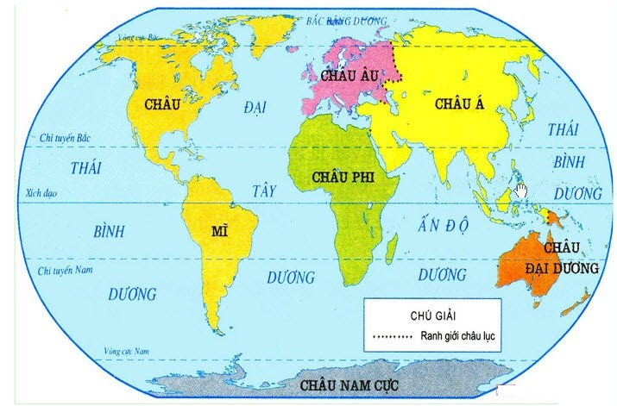
Em hãy giới thiệu sơ lược về châu Phi (Vị trí địa lí, tình hình trước năm 1945)
Diện tích: 30,3 triệu km2
Dân số : 1.382.904.991 (Nguồn: https://danso.org/chau-phi/)
Quốc gia : 55
https://youtu.be/61PMI6SNJLc

Slide 9
Tình hình đấu tranh giành độc lập của châu Phi sau Chiến tranh thế giới thứ hai diễn ra như thế nào?
Khu vực nào của Châu Phi diễn ra sớm nhất?

Slide 10
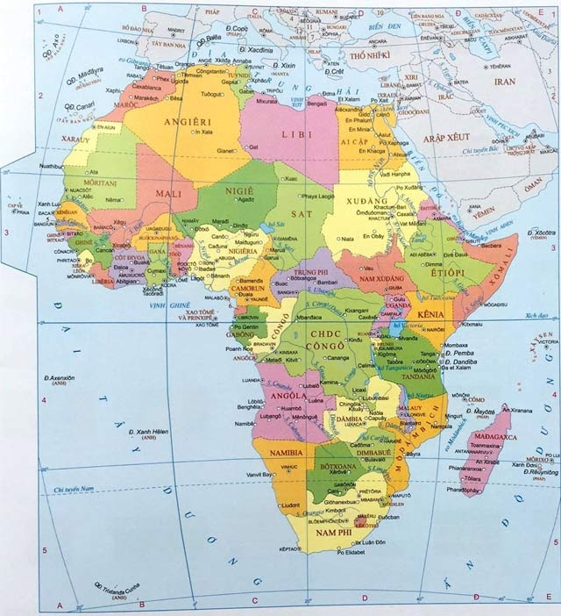
Algéria
(1954-1962)
Ai Cập
(18/6/1953)
Lược đồ các nước châu Phi sau Chiến tranh thế giới thứ hai

Slide 11
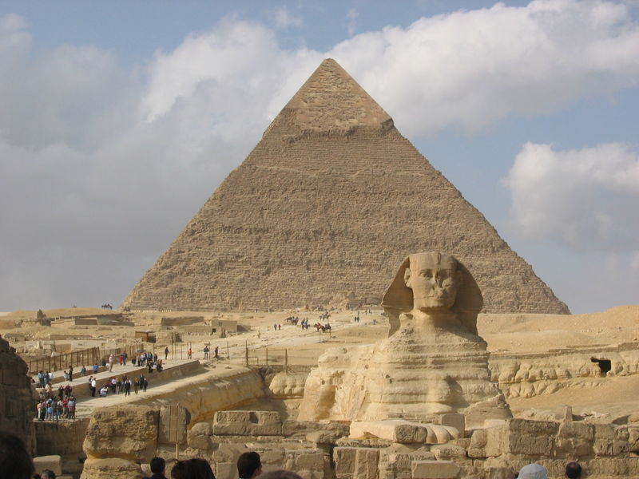
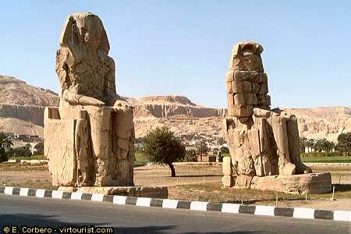
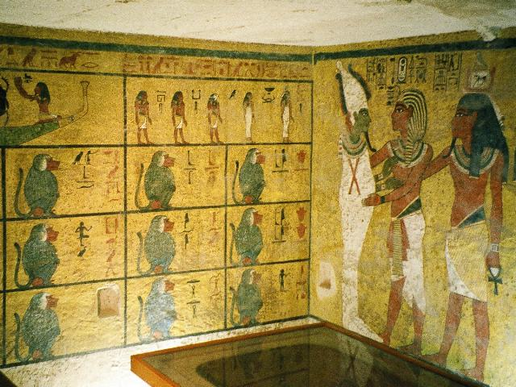
Ai cập
Kim tự tháp Chéops
Thung lũng các vì vua
Hầm mộ các Pharaoh

Slide 12
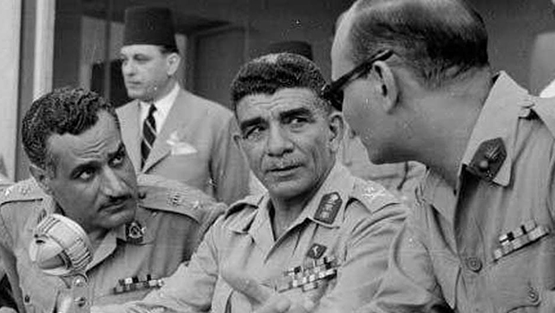
Gamal Abdel Nasser Hussein
(15 tháng 1 năm 1918 - 28 tháng 9 năm 1970)
là Tổng thống thứ hai của Ai Cập từ năm 1956 đến khi qua đời năm 1970. Ông đã lãnh đạo phong trào dân tộc Ai Cập vào năm 1952, lật đổ nền quân chủ của nhà Muhammad Ali và xây dựng chế độ cộng hòa tại Ai Cập. Sau đó, ông thương lượng để chấm dứt chiếm đóng kéo dài trong suốt 72 năm của Anh ở Ai Cập. Ông từng là Thủ tướng, Phó thủ tướng, Bộ trưởng nội vụ, Chủ tịch Hội đồng Cách mạng của nước này. Ngoài ra ông còn là Tổng thư ký phong trào không liên kết cũng như chủ tịch Tổ chức châu Phi Thống nhất. Ông được bầu làm tổng thống Ai Cập năm 1956 đến 1970.
Đại tá Nasser (1918 – 1970)

Slide 13
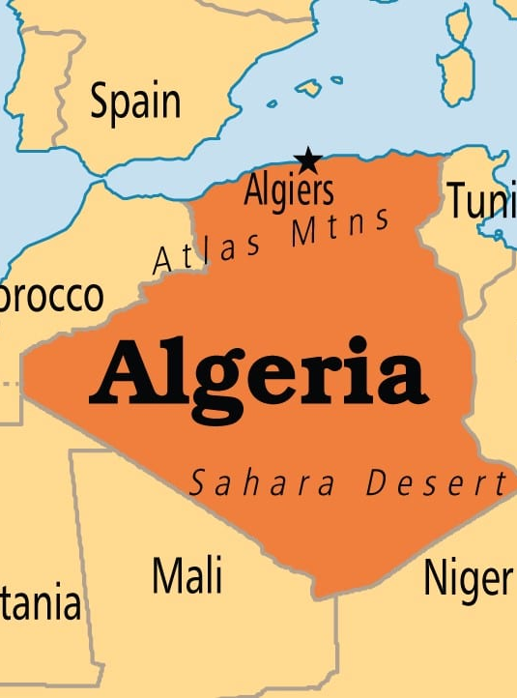

Slide 14
1960
Algéria
(1954-1962)
Ai Cập
(18/6/1953)
1960 - 17 nước giành độc lập

Slide 15
Tiết 7- Bài 6
CÁC NƯỚC CHÂU PHI
TÌNH HÌNH CHUNG
- Trước Chiến tranh thế giới thứ hai: là thuộc địa của các nước thực dân, đế quốc.
- Sau Chiến tranh:
+ Phong trào đấu tranh chống chủ nghĩa thực dân, đòi độc lập dân tộc sôi nổi.
+ Sớm nhất ở Bắc Phi : Ai Cập → thành lập Cộng hòa Ai cập (18/6/1953); An-giê-ri (1954-1962).
+ Năm 1960 “Năm châu Phi” → 17 nước giành độc lập.
Hệ thống thuộc địa lần lượt tan rã
Lục địa mới trỗi dậy

Slide 16
Tiết 7- Bài 6
CÁC NƯỚC CHÂU PHI
TÌNH HÌNH CHUNG
II. CỘNG HÒA NAM PHI

Slide 17
Huy hiệu CH Nam Phi
Cờ CH Nam Phi
LƯỢC ĐỒ CHÂU PHI

Slide 18
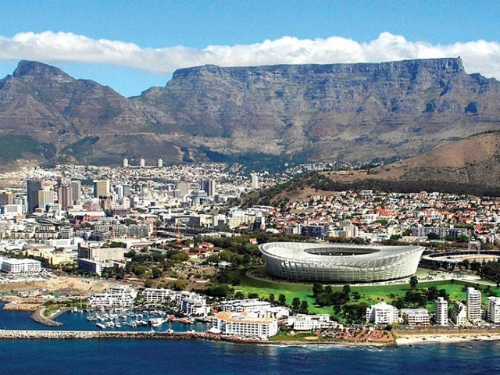
Em hãy giới thiệu sơ lược về nước Cộng hòa Nam Phi.
CỘNG HÒA NAM PHI
- Vị trí: cực Nam châu Phi
- 1662, người Hà Lan đặt chân lên Nam Phi → thuộc địa Kếp (Cape)
- Diện tích: 1,2 triệu km²
Dân số: 43,6 triệu người (2002) (59,31 triệu (2020))
(75,2% người da đen, 13,6% người da trắng, 11,2% người da màu)
- Đầu thế kỉ XIX, Anh chiếm
- Năm 1910 Liên bang Nam Phi thành lập trong khối Liên hiệp Anh.
- Năm 1961 Cộng hòa Nam Phi
- Có 3 thủ đô: Prétoria, Cape Town và Bloemfotein
Thành phố Cape Town

Slide 19
Tiết 7- Bài 6
CÁC NƯỚC CHÂU PHI
TÌNH HÌNH CHUNG
II. CỘNG HÒA NAM PHI
1. Vị trí- Lịch sử:
- Vị trí: cực Nam châu Phi
- Đầu thế kỉ XIX là thuộc địa của Anh
- 1910, thành lập Liên bang Nam Phi (nằm trong khối Liên hiệp Anh)
- 1961 tuyên bố độc lập → Cộng hòa Nam Phi.
CỘNG HÒA NAM PHI

Slide 20
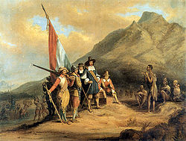
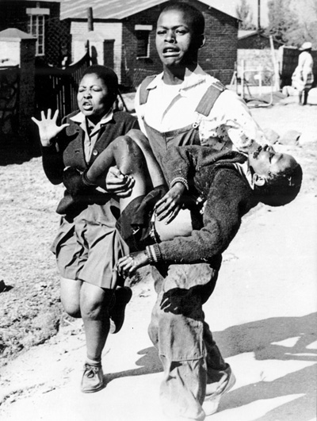
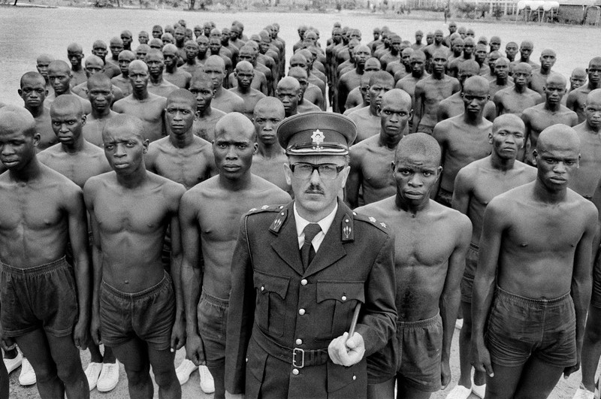
Hình ảnh mô tả lại sự có mặt của người
châu Âu tại Nam Phi 1662.
Chế độ phân biệt chủng tộc (Apartheid)

Slide 21
Chế độ phân biệt chủng tộc (Apartheid)
70 đạo luật về phân biệt chủng tộc.
Người da đen không có các quyền tự do dân chủ;
Sống trong các khu biệt lập, cách biệt với người da trắng

Slide 22
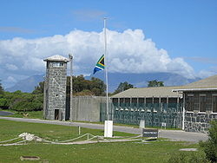
TIỂU SỬ TỔNG THỐNG MANDELA
- Sinh năm 1918
- Năm 1944 gia nhập Đại hội dân tộc Phi (ANC) giữ chức Tổng thư ký.
- Năm 1964 bị nhà cầm quyền Nam Phi kết án tù chung thân.
- Sau 27 năm tù đày. Tháng 2/1990 được trả tự do, được bầu làm Phó chủ tịch rồi Chủ tịch ANC (7/1991)
Tháng 5/1994 Ông được bầu làm Tổng thống Cộng hòa Nam Phi.
- Được nhân dân thế giới ngưỡng mộ như anh hùng chống chế độ phân biệt chủng tộc.
Năm 1993 được giải thưởng Nobel về hòa bình.
Nhà tù Robben

Slide 23
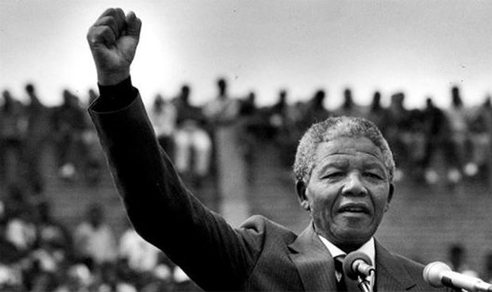
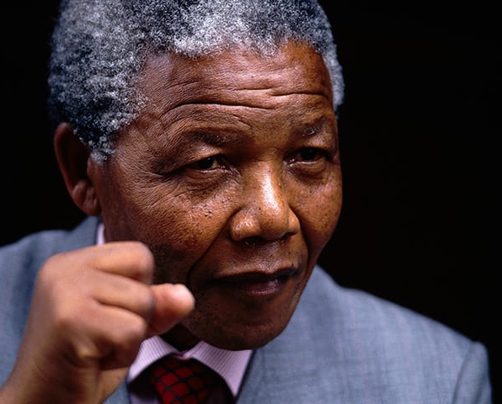
Đám đông chào đón Mandela khi ông được tự do năm 1990.
Nelson Mandela đi cùng vợ là Winnie sau khi bị giam giữ 27 năm ở Western Cape
Nelson Mandela

Slide 24
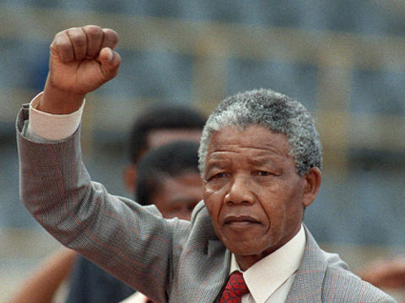
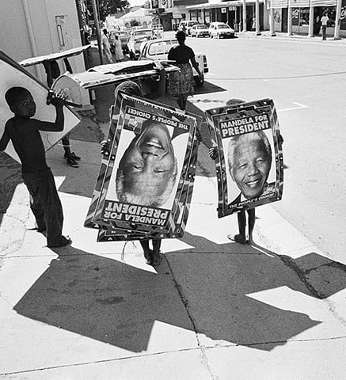
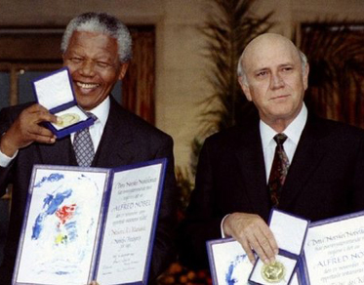
Áp phích trong ngày bầu cử Tổng thống Nelson Mandela-
Nelson Mandela- Tổng thống da đen đầu tiên của CH Nam Phi
Nelson Mandela-Nhận giải Nobel hòa bình

Slide 25
Tiết 7- Bài 6
CÁC NƯỚC CHÂU PHI
TÌNH HÌNH CHUNG
II. CỘNG HÒA NAM PHI
1. Vị trí- Lịch sử
2. Đấu tranh chống chế độ phân biệt chủng tộc (Apartheid):
- Trong hơn ba thế kỉ, chính quyền da trắng thực hiện chế độ phân biệt chủng tộc (Apartheid) tàn bạo.
- Tổ chức “Đại hội dân tộc Phi” (ANC) lãnh đạo người da đen đấu tranh chống chế độ phân biệt chủng tộc.
- 1993 chế độ phân biệt chủng tộc bị xóa bỏ
- 1994, Nen-xơn Man-đê-la trở thành Tổng thống da đen đầu tiên → Chế độ phân biệt chủng tộc bị xóa bỏ ngay tại sào huyệt của nó sau ba thế kỉ.
- Tháng 6-1996 Nam Phi thực hiện “Chiến lược kinh tế vĩ mô”, xóa bỏ chế độ Apartheid về kinh tế.

Slide 26
Trước khi tạm biệt Châu Phi, mời các em tham quan bảy kỳ quan tự nhiên đặc sắc của Châu Phi:

Slide 27
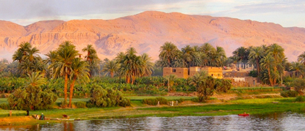
1. Sông Nile (Egypt)

Slide 28
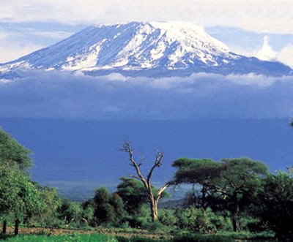
2. Núi lửa Kimimanjaro – 5895m

Slide 29
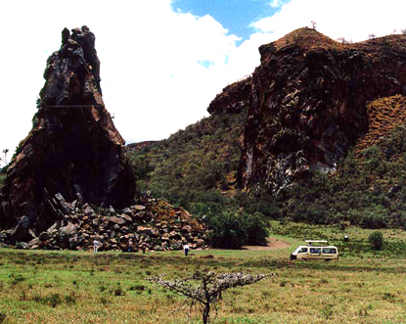
3.Thung lũng vết nứt từ Éthiopia đến Mozambique

Slide 30
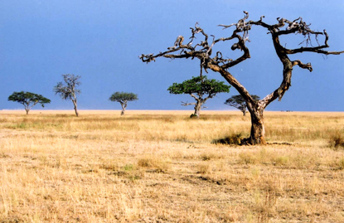
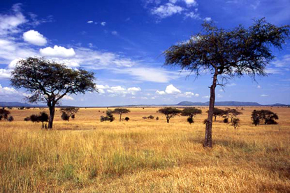
4. Cánh đồng nổi tiếng: Serengeti

Slide 31
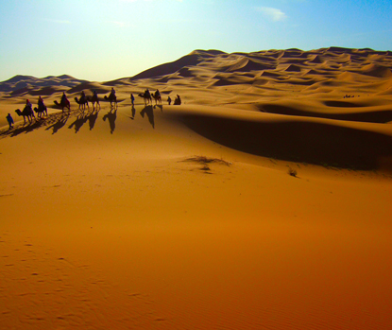
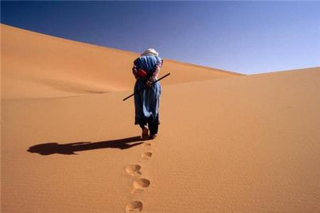
5. Đệ nhất sa mạc thế giới: Shahara - 9tr km²

Slide 32
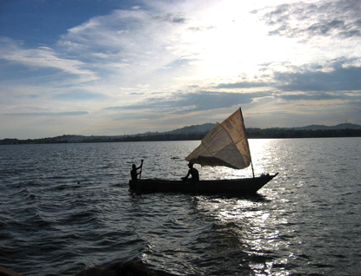
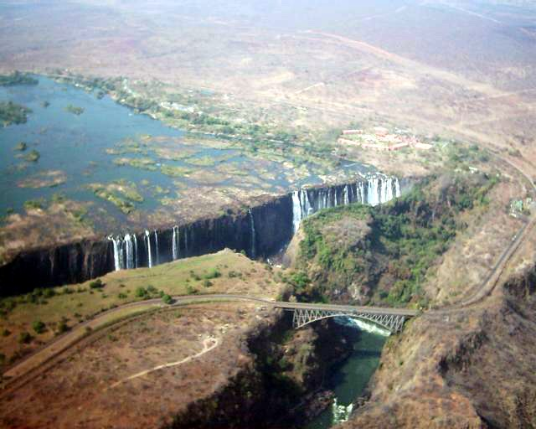
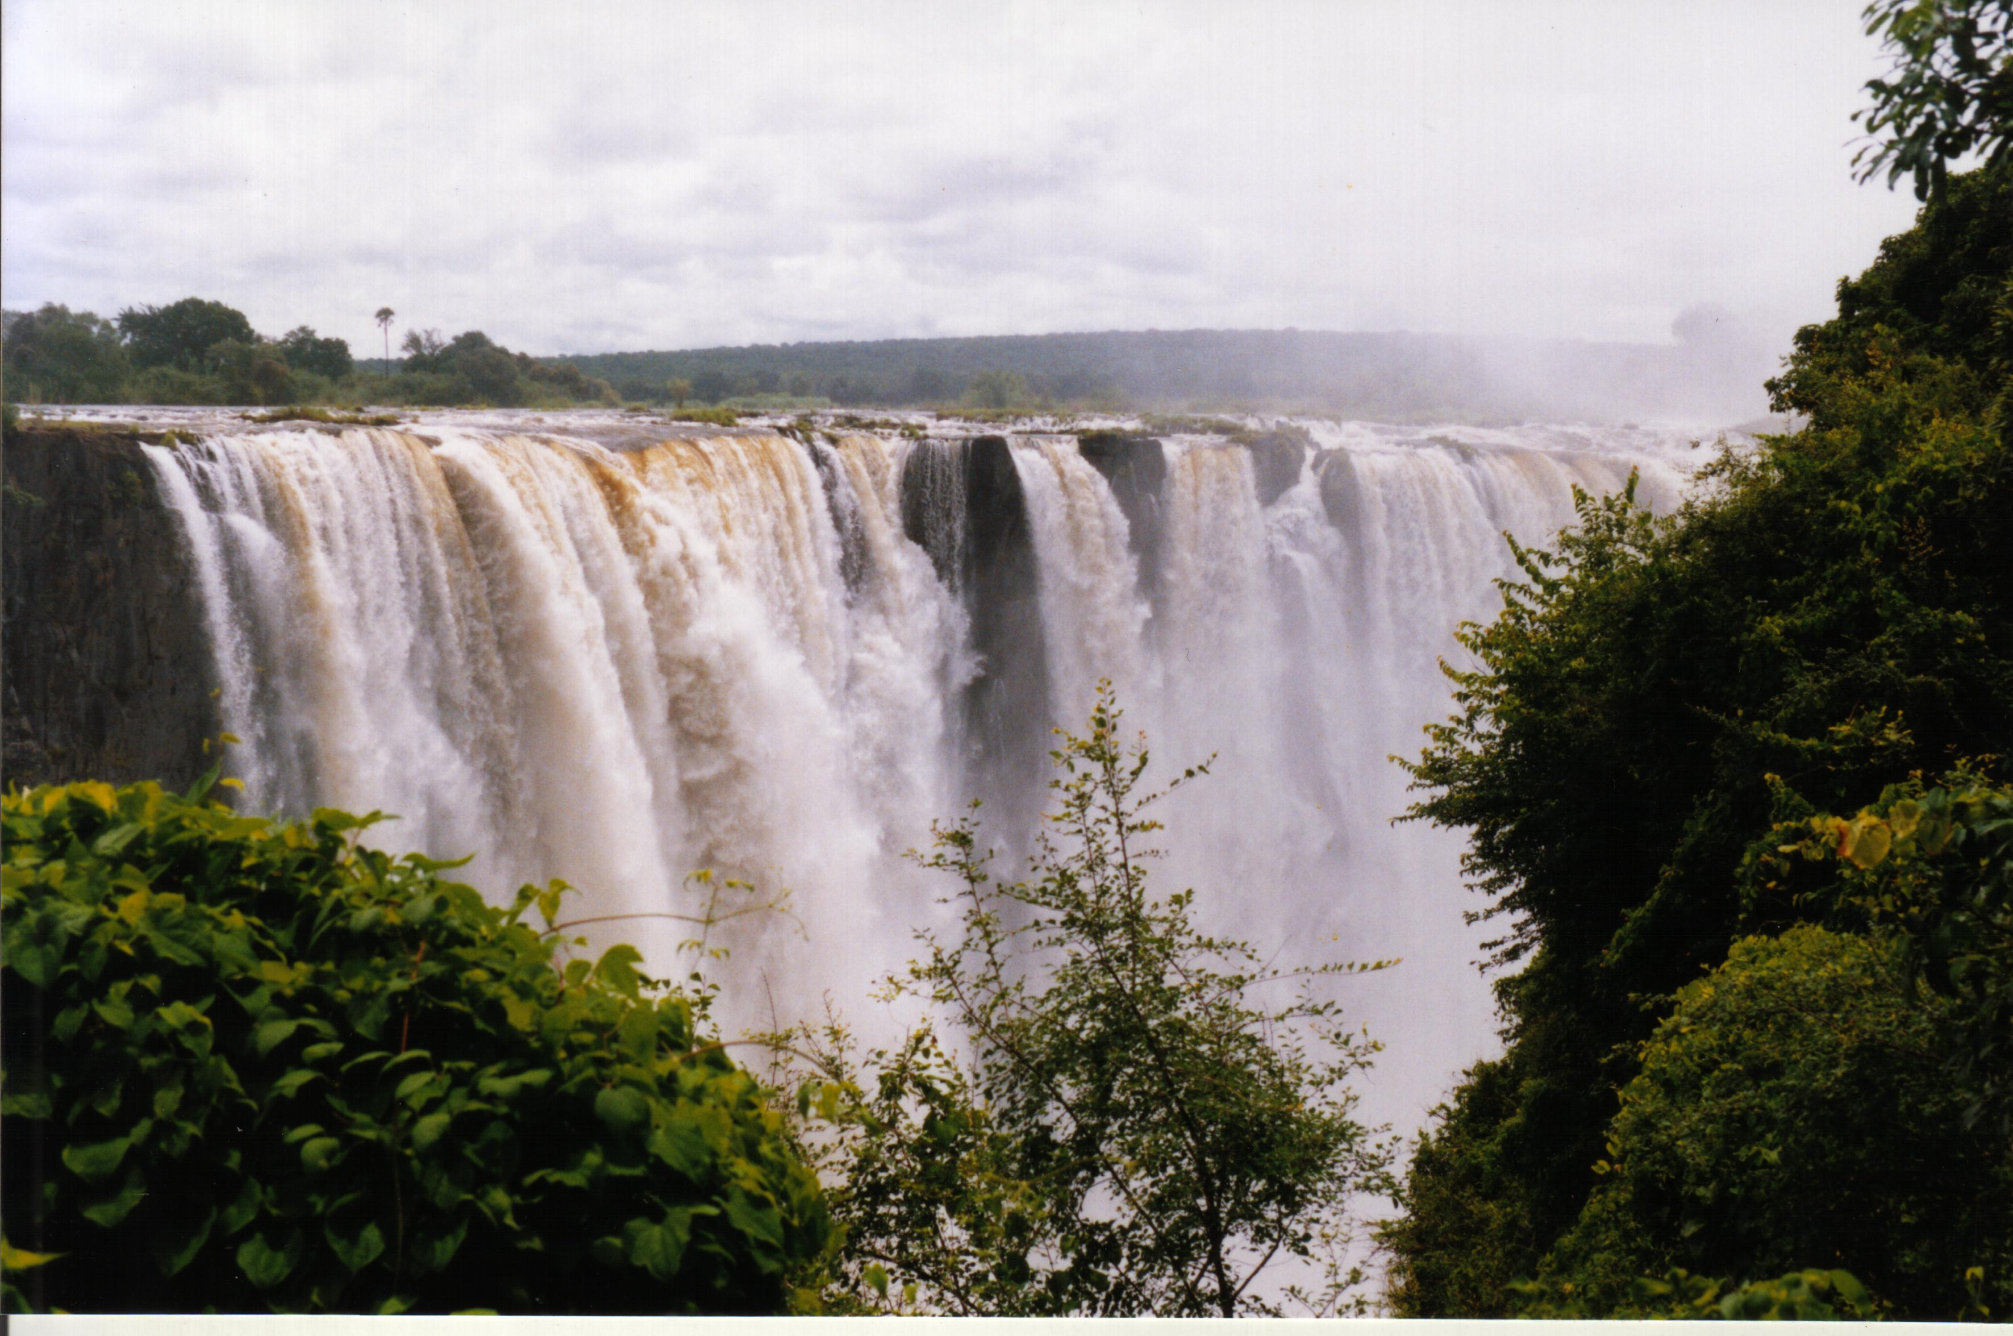
6. Hồ Victoria (69.000km2): chốn thần tiên!

Slide 33
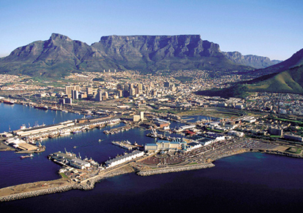
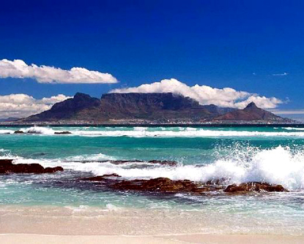
7. Ngọn núi lỳ lạ ở Cape Town (Nam Phi): Núi Bàn (1086m)

Slide 34
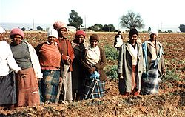
HƯỚNG DẪN HỌC TẬP
Học bài 6-
Chuẩn bị bài 7 CÁC NƯỚC MĨ LA TINH–Nhóm 1 thuyết trình (30P)

